Slide 1
Presentación de fonética
2.2
Palabras con
que
qui
k

Slide 2
Día 1
Notes:
Diga: ¡Hola, lectores! Hoy vamos a leer y escribir palabras y leer oraciones con el sonido /k/ de la letra k y las sílabas que, qui. ¿Listos?
Avance a la siguiente diapositiva.

Slide 3

1. Leer palabras
Notes:
Avance a la diapositiva 4.

Slide 4
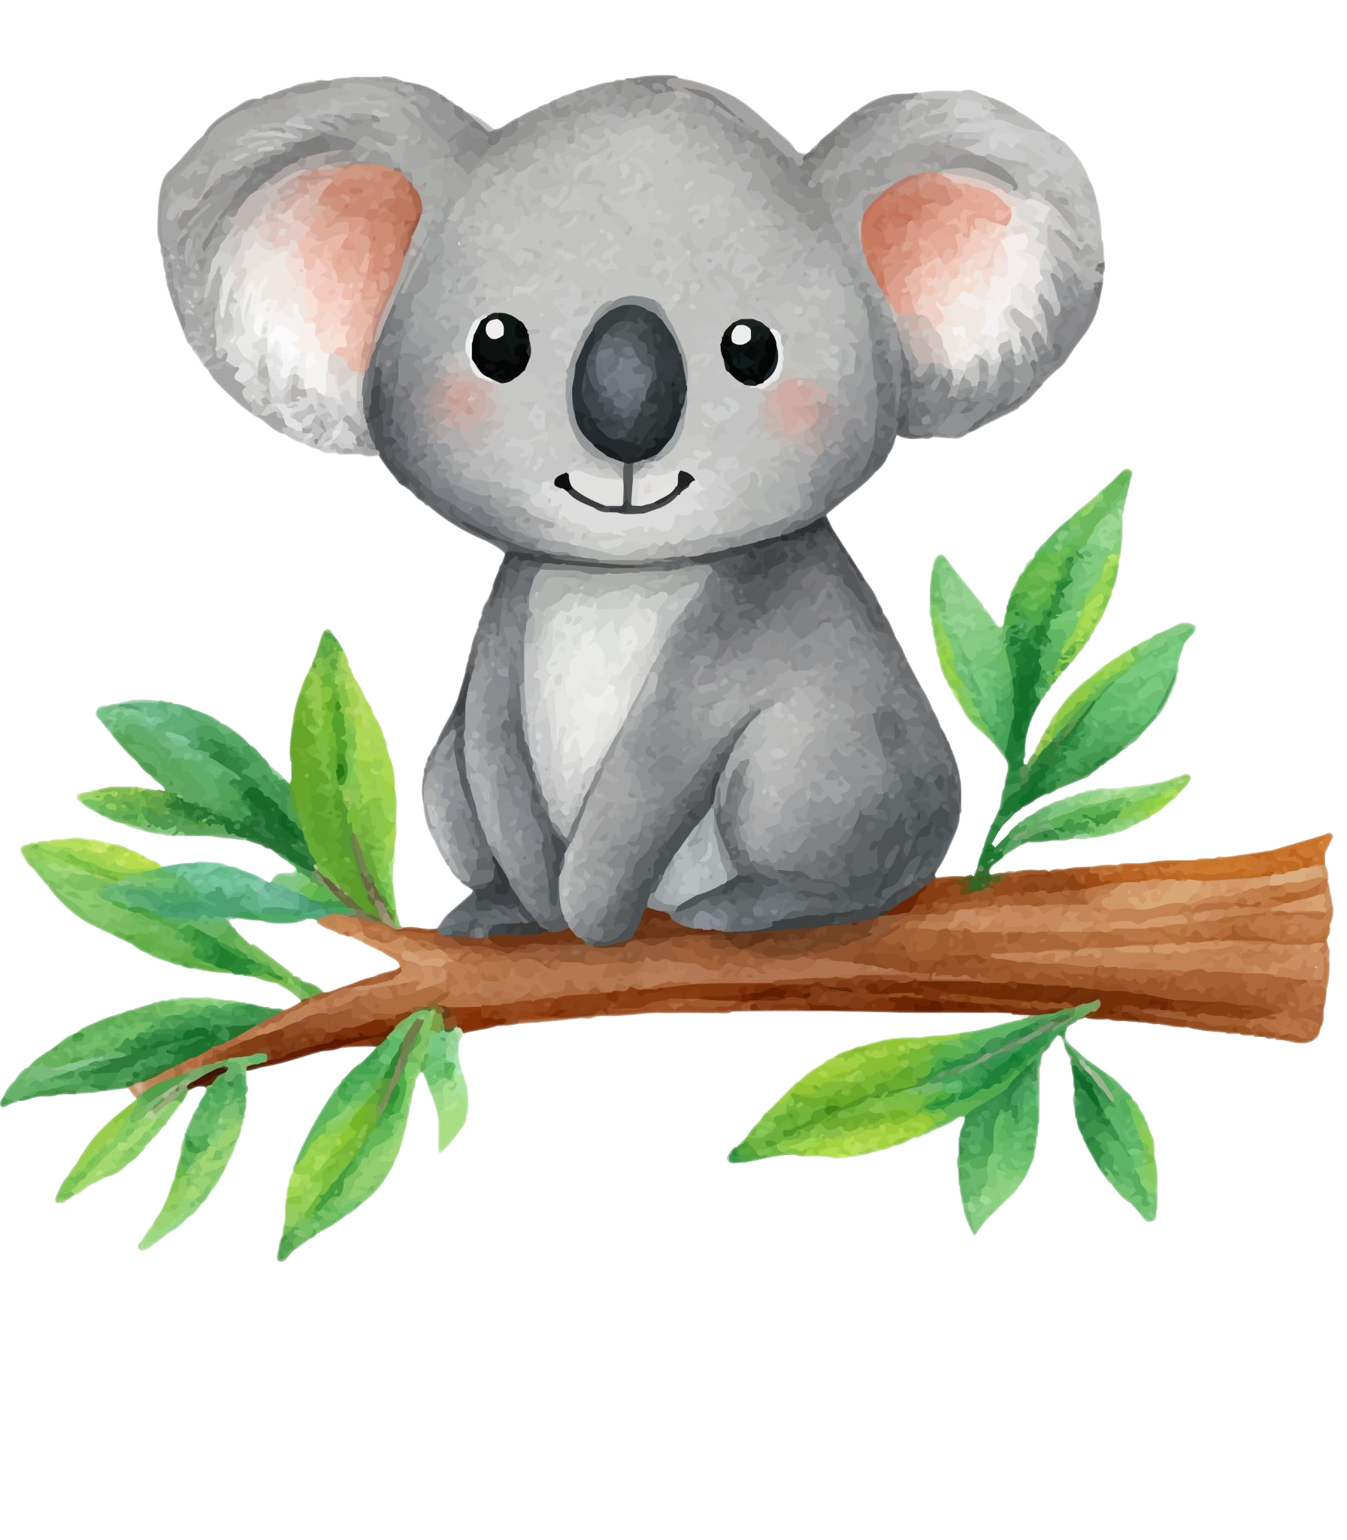



¡Recuerda!
koala
k
que qui
queso
quince
Notes:
Diga: Hoy vamos a repasar el sonido /k/. El sonido /k/ corresponde a la letra k y a las sílabas que, qui.
Modele: Escuchen con atención: koala. Escuchamos el sonido /k/ en la sílaba ko, en koala. Repita con los estudiantes con las palabras queso, quince.
Diga: Ahora vamos a leer varias palabras con k, que, qui.
Avance a la diapositiva 5.

Slide 5
querer
Notes:
Lea la palabra en voz alta junto con los estudiantes.
Diga: querer.
Repita si es necesario.
Muestre a los estudiantes las diapositivas 6-12 una a la vez y diga cada palabra en voz alta junto con ellos.
Avance a la siguiente diapositiva.

Slide 6
kayak
Notes:
Lea la palabra en voz alta junto con los estudiantes.
Diga: kayak.
Repita si es necesario.
Avance a la siguiente diapositiva.

Slide 7
parque
Notes:
Lea la palabra en voz alta junto con los estudiantes.
Diga: parque.
Repita si es necesario.
Avance a la siguiente diapositiva.

Slide 8
quiero
Notes:
Lea la palabra en voz alta junto con los estudiantes.
Diga: quiero.
Repita si es necesario.
Avance a la siguiente diapositiva.

Slide 9
karate
Notes:
Lea la palabra en voz alta junto con los estudiantes.
Diga: karate.
Repita si es necesario.
Avance a la siguiente diapositiva.

Slide 10
quemar
Notes:
Lea la palabra en voz alta junto con los estudiantes.
Diga: quemar.
Repita si es necesario.
Avance a la siguiente diapositiva.

Slide 11
pequeño
Notes:
Lea la palabra en voz alta junto con los estudiantes.
Diga: pequeño.
Repita si es necesario.
Avance a la siguiente diapositiva.

Slide 12
quinto
Notes:
Lea la palabra en voz alta junto con los estudiantes.
Diga: quinto.
Repita si es necesario.
Avance a la siguiente diapositiva.

Slide 13

2. ¡Aprendamos juntos!
Notes:
Comience en la diapositiva número 14.

Slide 14
k, que, qui
1. La letra k hace el sonido /k/ → koala, kayak
2. La u es muda en las sílabas que, qui → queso, parque, quiso, quinto
Notes:
Diga: Hoy vamos a aprender a escribir palabras con k, que, qui. (Haga clic)
Diga: La letra k hace el sonido /k/.
Señale y lea en voz alta las palabras koala y kayak. (Haga clic)
Diga: En las sílabas que y qui, la letra u no hace ningún sonido cuando va seguida de las vocales e, i.
Señale y lea en voz alta las palabras queso, parque, quiso y quinto.
Avance a la siguiente diapositiva.

Slide 15
k
La letra k hace el sonido /k/ → koala
_oala
koala
Notes:
Diga: Ahora vamos a practicar. Recuerden las reglas que aprendimos. Repase las reglas si es necesario. (Haga clic)
① Muestre: _oala.
Diga: Aprendimos que la letra k hace el sonido /k/. (Haga clic)
Diga: Leamos juntos: ko - a - la, koala. ¿Qué sonido escuchamos al inicio? (Pausa) ¡Muy bien, /k/!
Señale la regla en el cartel: ¿Cuál es el sonido de la k? (Espere que los estudiantes respondan: /k/)
Diga: Exacto: por eso koala se escribe con k y su sonido es /k/.
Repita si es necesario.
Avance a la siguiente diapositiva.

Slide 16
que
La u es muda en la sílaba que → queso, parque
___so
queso
Notes:
② Muestre: ___so.
Diga: De acuerdo con la regla, la u es muda en la sílaba que. (Haga clic)
Diga: Leamos juntos: que - so, queso. ¿Cómo leemos la primera sílaba? (Pausa) ¡Muy bien, se lee que!
Señale la regla en el cartel: Recuerden que la u es muda en la sílaba que.
Diga: La palabra queso se escribe con la sílaba que pero no se pronuncia la letra u.
Repita si es necesario.
Avance a la siguiente diapositiva.

Slide 17
qui
La u es muda en la sílaba qui → quiso, quinto
___so
quiso
Notes:
③ Muestre: ___so.
Diga: De acuerdo con la regla, la u es muda en la sílaba qui. (Haga clic)
Diga: Leamos juntos: qui - so, quiso. ¿Cómo leemos la primera sílaba? (Pausa) ¡Muy bien, se lee qui!
Señale la regla en el cartel: Recuerden que la u es muda en la sílaba qui.
Diga: La palabra quiso se escribe con la sílaba qui pero no se pronuncia la letra u.
Repita si es necesario.
Avance a la siguiente diapositiva.

Slide 18

3. Ortografía
Notes:
Asegúrese de que todos los estudiantes tengan una pizarra donde practicar.
Avance a la siguiente diapositiva.

Slide 19

parque
Notes:
Diga: Ahora voy a decir una palabra con k, que o qui y luego una oración con esa palabra. Todos van a repetir la palabra y escribirla en su pizarra.
Diga: La palabra es parque. Mi hermano y yo fuimos al parque. Repitan conmigo: parque.
Diga: ¿Cuántas sílabas tiene la palabra? (2) par - que. La primera sílaba, par, ¿cuántos sonidos tiene? (3) /p/, /a/, /r/. La segunda sílaba, que, ¿cuántos sonidos tiene? (2) /k/, /e/. Parque, /p/, /a/, /r/, /k/, /e/.
Pida a los estudiantes que muestren su pizarra después de escribir la palabra para verificar su respuesta.
Repita si es necesario.
Avance a la siguiente diapositiva.

Slide 20
koala
Notes:
Diga: La palabra es koala. Vimos un koala comiendo bambú en el zoológico. Repitan conmigo: koala.
Diga: ¿Cuántas sílabas tiene la palabra? (3) ko - a - la. La primera sílaba, ko, ¿cuántos sonidos tiene? (2) /k/ /o/. La segunda sílaba, a, ¿cuántos sonidos tiene? (1) /a/. La tercera sílaba, la, ¿cuántos sonidos tiene? (2) /l/ /a/. Koala, /k/, /o/, /a/, /l/, /a/.
Pida a los estudiantes que muestren su pizarra después de escribir la palabra para verificar su respuesta.
Repita si es necesario.
Avance a la siguiente diapositiva.

Slide 21
quince
Notes:
Diga: La palabra es quince. Mi hermana celebró sus quince años el sábado. Repitan conmigo: quince.
Diga: ¿Cuántas sílabas tiene la palabra? (2) quin - ce. La primera sílaba, quin, ¿cuántos sonidos tiene? (3) /k/, /i/, /n/. La segunda sílaba, ce, ¿cuántos sonidos tiene? (2) /s/, /e/. Quince, /k/, /i/, /n/, /s/, /e/.
Pida a los estudiantes que muestren su pizarra después de escribir la palabra para verificar su respuesta.
Repita si es necesario.
Avance a la siguiente diapositiva.

Slide 22

4. Palabras de alta frecuencia
Notes:
Diga: Ahora vamos a leer palabras que vemos todo el tiempo y podemos leer rápidamente. Vamos a leer estas palabras juntos.
Muestre a los estudiantes las diapositivas 23-25 una a la vez y lea cada palabra junto con ellos.
Avance a la siguiente diapositiva.

Slide 23
puede
Notes:
Lea cada palabra junto con los estudiantes.
Diga: puede.
Repita si es necesario.
Avance a la siguiente diapositiva.

Slide 24
pequeño
Notes:
Lea cada palabra junto con los estudiantes.
Diga: pequeño.
Repita si es necesario.
Avance a la siguiente diapositiva.

Slide 25
parque
Notes:
Lea cada palabra junto con los estudiantes.
Diga: parque.
Repita si es necesario.
Avance a la siguiente diapositiva.

Slide 26

5. Oraciones
Notes:
Diga: Ahora vamos a leer oraciones. Asegúrate de prestar atención a la puntuación y a la entonación de tu voz. Primero las vamos a leer despacio y luego con más fluidez.
Avance a la siguiente diapositiva.

Slide 27
Un coro es un grupo de personas que se reúne para cantar juntas.
Notes:
Diga: Vamos a leer juntos esta oración.
Señale la primera palabra, Un, y lea la oración apuntando a cada palabra. Primero despacio y la segunda vez con fluidez.
Pida a los estudiantes que repitan con usted.
Haga clic para indicar la palabra.
Avance a la siguiente diapositiva.

Slide 28
Es como un equipo.
Notes:
Diga: Vamos a leer juntos esta oración.
Señale la primera palabra, Es, y lea la oración apuntando a cada palabra. Primero despacio y la segunda vez con fluidez.
Pida a los estudiantes que repitan con usted.
Haga clic para indicar la palabra.
Avance a la siguiente diapositiva.

Slide 29
6. Dictado
Notes:
Avance a la siguiente diapositiva.

Slide 30
Notes:
Asegúrese de que todos los estudiantes tengan una pizarra donde practicar.
Diga: Ahora vamos a escribir una oración. Primero, quiero que me ayuden a contar cuántas palabras tiene. Escuchen atentamente.
Diga: Un coro es un grupo de personas que se reúne para cantar juntas. ¿Cuántas palabras escucharon? Vamos a repetirla juntos mientras contamos cada palabra. Un (1), coro (2), es (3), un (4), grupo (5), de (6), personas (7), que (8), se (9), reúne (10), para (11), cantar (12), juntos (13). ¡Tiene trece palabras!
Pida a los estudiantes que escriban todas las palabras de la oración.
Diga: Puedes dividir cada palabra en sílabas y luego en sonidos para asegurarte de escribir todos los sonidos que escuchas correctamente. Presta atención al sonido /k/ que escuches.
Pida a los estudiantes que muestren su pizarra para verificar su respuesta. Repita si es necesario.
Avance a la siguiente diapositiva.

Slide 31
Un coro es un grupo de personas que se reúne para cantar juntas.
Notes:
Pida a los estudiantes que lean la oración en voz alta y comparen su oración con la oración que muestra la diapositiva.
Anime a los estudiantes a autocorregir su escritura.
Avance a la siguiente diapositiva.

Slide 32

¡Felicidades!
El día está completo,
¡excelente trabajo!

Slide 33
Día 2
Notes:
Diga: ¡Hola, lectores! Hoy vamos a leer y escribir palabras y leer oraciones con el sonido /k/ de la letra k y las sílabas que, qui. ¿Listos?
Avance a la siguiente diapositiva.

Slide 34
1. Leer palabras multisilábicas
Notes:
Avance a la siguiente diapositiva.

Slide 35

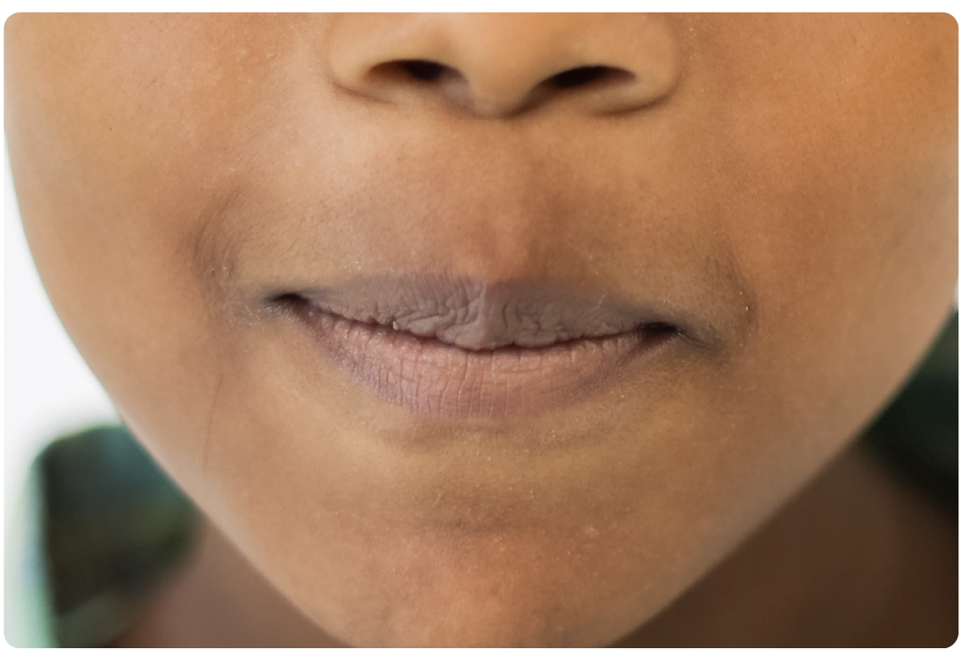

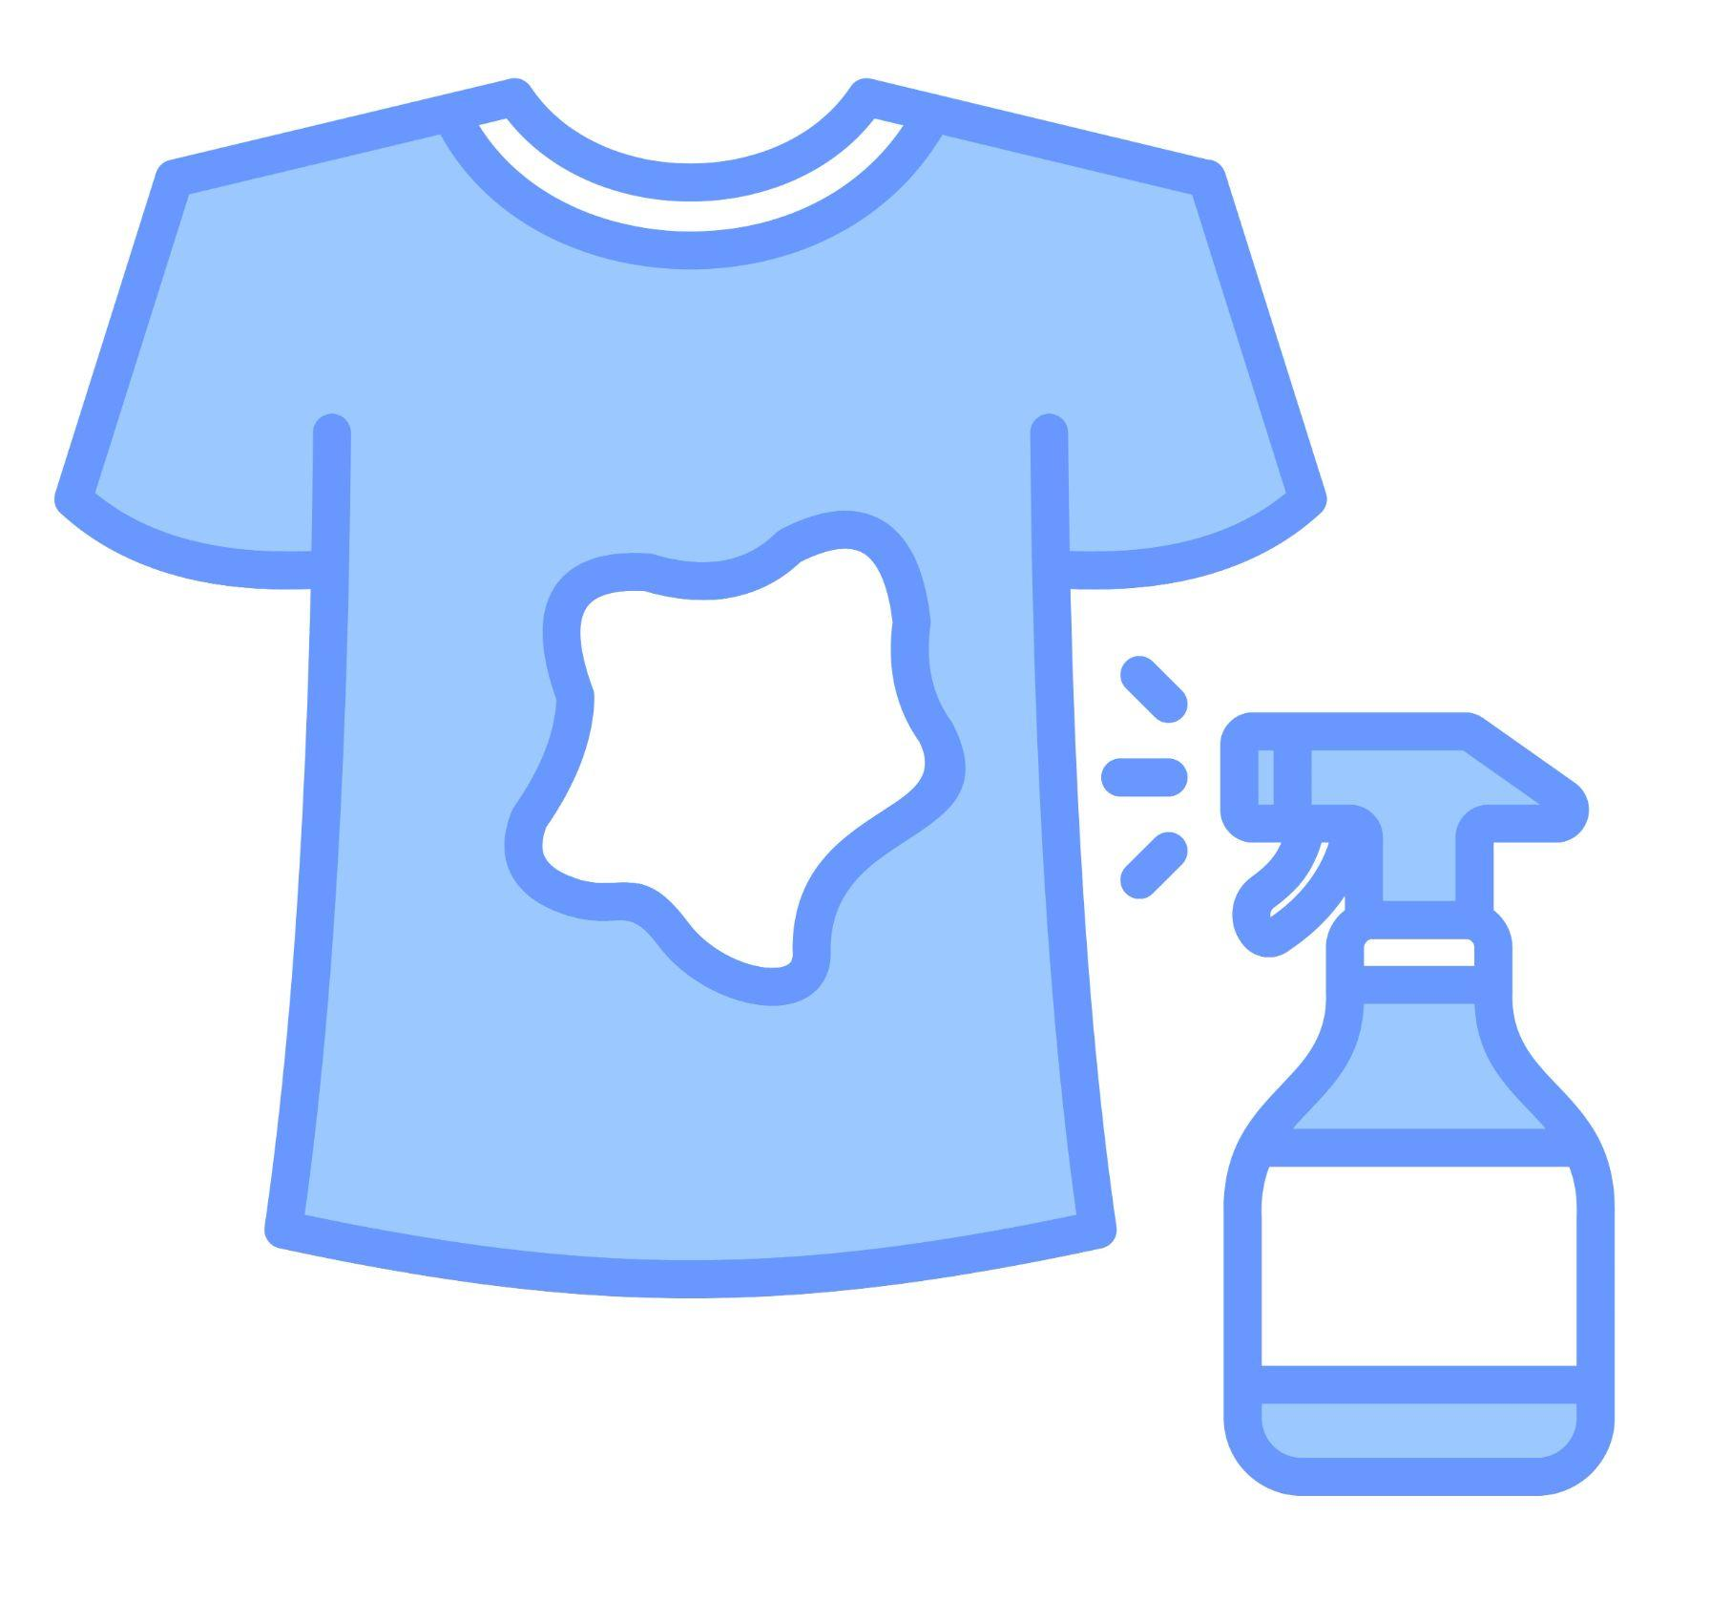

¡Recuerda!
¡Recuerda!
kilo
k
que qui
quitar
quesadilla
Notes:
Diga: Hoy vamos a repasar el sonido /k/. El sonido /k/ corresponde a la letra k y a las silabas que, qui.
Modele: Escuchen con atención: kilo. Escuchamos el sonido/k/ en la sílaba ki, en kilo. Repita con los estudiantes con las palabras quitar, quesadilla.
Diga: Ahora vamos a leer varias palabras con k, que, qui.
Avance a la diapositiva 36.

Slide 36
charquito
Notes:
Lea la palabra en voz alta junto con los estudiantes.
Diga: charquito.
Repita si es necesario.
Avance a la siguiente diapositiva.

Slide 37
equipo
Notes:
Lea la palabra en voz alta junto con los estudiantes.
Diga: equipo.
Repita si es necesario.
Avance a la siguiente diapositiva.

Slide 38
kimono
Notes:
Lea la palabra en voz alta junto con los estudiantes.
Diga: kimono.
Repita si es necesario.
Avance a la siguiente diapositiva.

Slide 39
paquete
Notes:
Lea la palabra en voz alta junto con los estudiantes.
Diga: paquete.
Repita si es necesario.
Avance a la siguiente diapositiva.

Slide 40
esquina
Notes:
Lea la palabra en voz alta junto con los estudiantes.
Diga: esquina.
Repita si es necesario.
Avance a la siguiente diapositiva.

Slide 41
karateca
Notes:
Lea la palabra en voz alta junto con los estudiantes.
Diga: karateca.
Repita si es necesario.
Avance a la siguiente diapositiva.

Slide 42
poquito
Notes:
Lea la palabra en voz alta junto con los estudiantes.
Diga: poquito.
Repita si es necesario.
Avance a la siguiente diapositiva.

Slide 43
etiqueta
Notes:
Lea la palabra en voz alta junto con los estudiantes.
Diga: etiqueta.
Repita si es necesario.
Avance a la siguiente diapositiva.

Slide 44
2. Ortografía
Notes:
Asegúrese de que todos los estudiantes tengan una pizarra donde practicar.
Avance a la siguiente diapositiva.

Slide 45
karateca
Notes:
Diga: Ahora voy a decir una palabra con k, que o qui y luego una oración con esa palabra. Todos van a repetir la palabra y escribirla en su pizarra.
Diga: La palabra es karateca. Félix es un buen karateca. Repitan conmigo: karateca.
Diga: ¿Cuántas sílabas tiene la palabra? (4) ka - ra - te - ca. La primera sílaba, ka, ¿cuántos sonidos tiene? (2) /k/, /a/. La segunda sílaba, ra, ¿cuántos sonidos tiene? (2) /r/, /a/. La tercera sílaba, te, ¿cuántos sonidos tiene? (2) /t/, /e/. La cuarta sílaba, ca, ¿cuántos sonidos tiene? (2) /k/, /a/. Karateca, /k/, /a/, /r/, /a/, /t/, /e/, /k/, /a/.
Pida a los estudiantes que muestren su pizarra después de escribir la palabra para verificar su respuesta.
Repita si es necesario.
Avance a la siguiente diapositiva.

Slide 46
paquete
Notes:
Diga: La palabra es paquete. Bruno recibió el paquete que le envió Andrea. Repitan conmigo: paquete.
Diga: ¿Cuántas sílabas tiene la palabra? (3) pa - que - te. La primera sílaba, pa, ¿cuántos sonidos tiene? (2) /p/, /a/. La segunda sílaba, que, ¿cuántos sonidos tiene? (2) /k/, /e/. La tercera sílaba, te, ¿cuántos sonidos tiene? (2) /t/, /e/. Paquete, /p/, /a/, /k/, /e/, /t/, /e/.
Pida a los estudiantes que muestren su pizarra después de escribir la palabra para verificar su respuesta.
Repita si es necesario.
Avance a la siguiente diapositiva.

Slide 47
poquito
Notes:
Diga: La palabra es poquito. El pastel necesita un poquito de mantequilla. Repitan conmigo: poquito.
Diga: ¿Cuántas sílabas tiene la palabra? (3) po - qui - to. La primera sílaba, po, ¿cuántos sonidos tiene? (2) /p/, /o/. La segunda sílaba, qui, ¿cuántos sonidos tiene? (2) /k/, /i/. La tercera sílaba, to, ¿cuántos sonidos tiene? (2) /t/, /o/. Poquito, /p/, /o/, /k/, /i/, /t/, /o/.
Pida a los estudiantes que muestren su pizarra después de escribir la palabra para verificar su respuesta.
Repita si es necesario.
Avance a la siguiente diapositiva.

Slide 48

3. Análisis morfológico
Notes:
Diga: Algunas palabras se forman al juntar dos palabras. Estas palabras se llaman palabras compuestas.
Avance a la siguiente diapositiva.

Slide 49
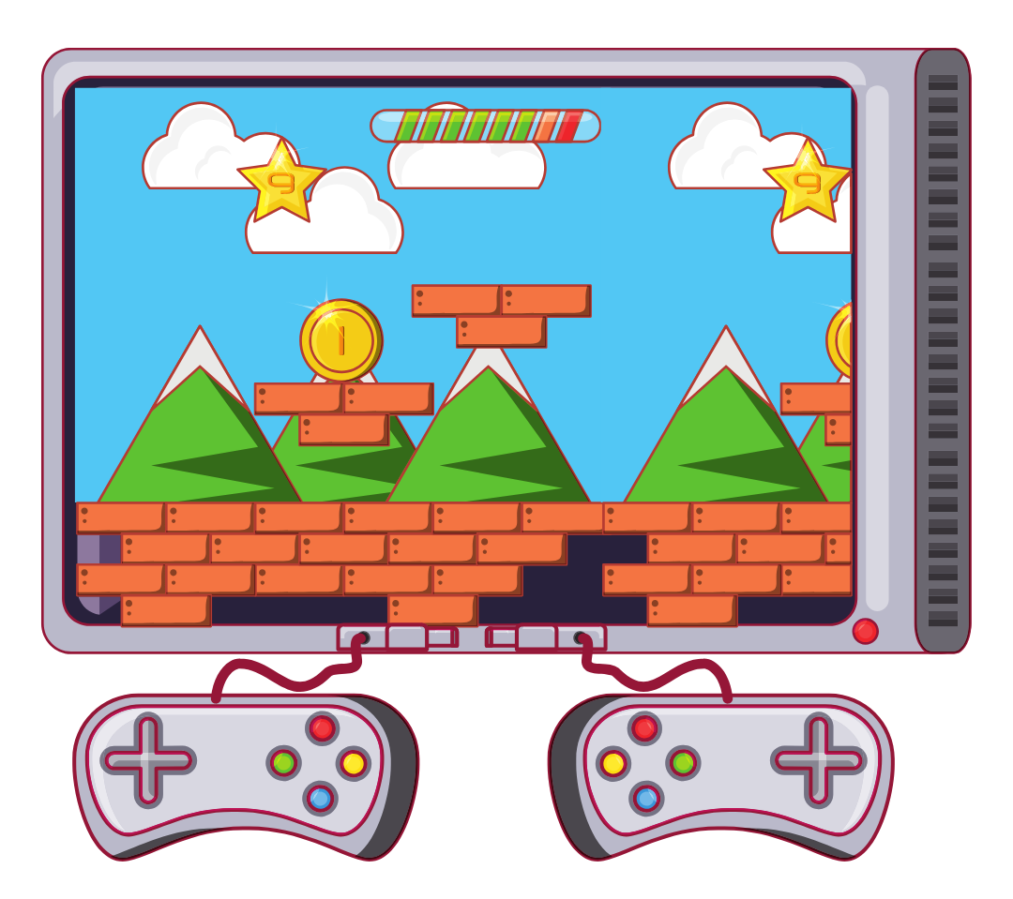
video
juegos
+
videojuegos
Notes:
Diga: Sabemos que video y juegos son palabras. Al unirlas, la palabra que se forma tiene otro significado. (haga clic)
Señale y lea en voz alta la palabra videojuegos.
Avance a la siguiente diapositiva.

Slide 50

corta
césped
+
cortacésped
Notes:
Modele: Vamos a formar una palabra compuesta. (haga clic) ¿Qué palabras se forman al juntar corta y césped? (haga clic) Señale y lea en voz alta la palabra cortacésped.
Avance a la siguiente diapositiva.

Slide 51
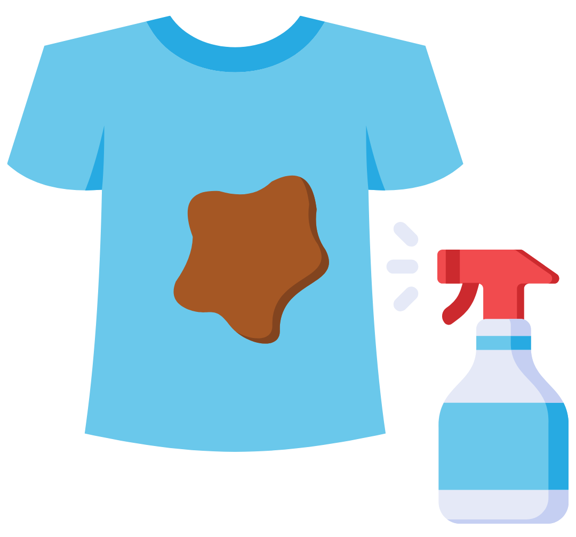
quita
manchas
+
quitamanchas
Notes:
Diga: Ahora vamos a leer palabras para formar palabras compuestas. Lee cada palabra separando sus partes, identifica sus significados y luego únelas para leer la palabra completa.
Lea las palabras en voz alta junto con los estudiantes.
Pregunte: ¿Qué palabras se forman al juntar quita y manchas? (haga clic) Señale y lea en voz alta la palabra quitamanchas.
Avance a la siguiente diapositiva.

Slide 52
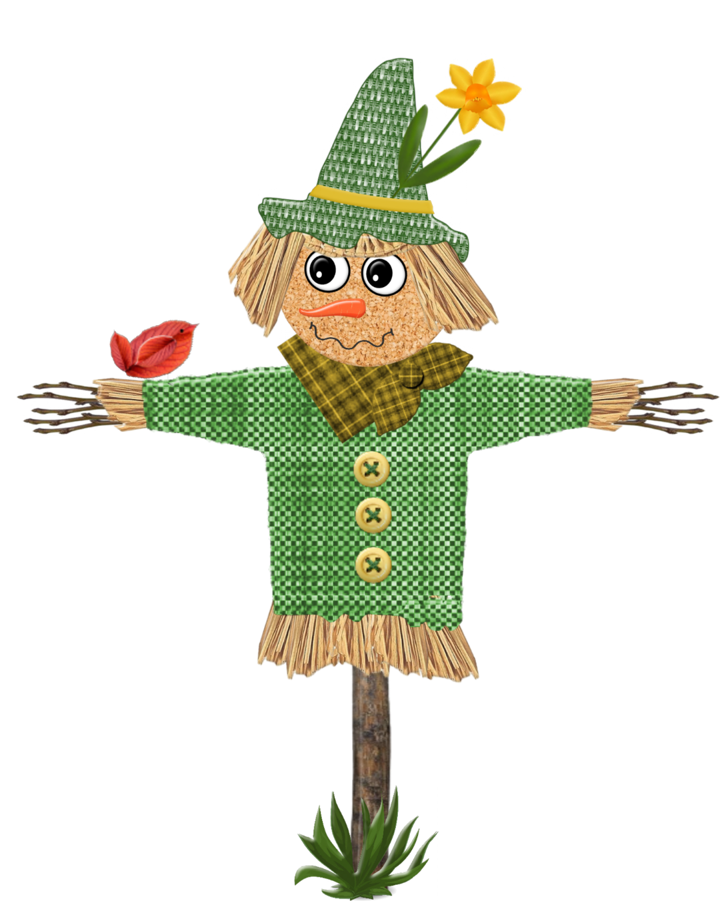
espanta
pájaros
+
espantapájaros
Notes:
Lea las palabras en voz alta junto con los estudiantes.
Pregunte: ¿Qué palabras se forman al juntar espanta y pájaros? (haga clic) Señale y lea en voz alta la palabra espantapájaros.
Avance a la siguiente diapositiva.

Slide 53
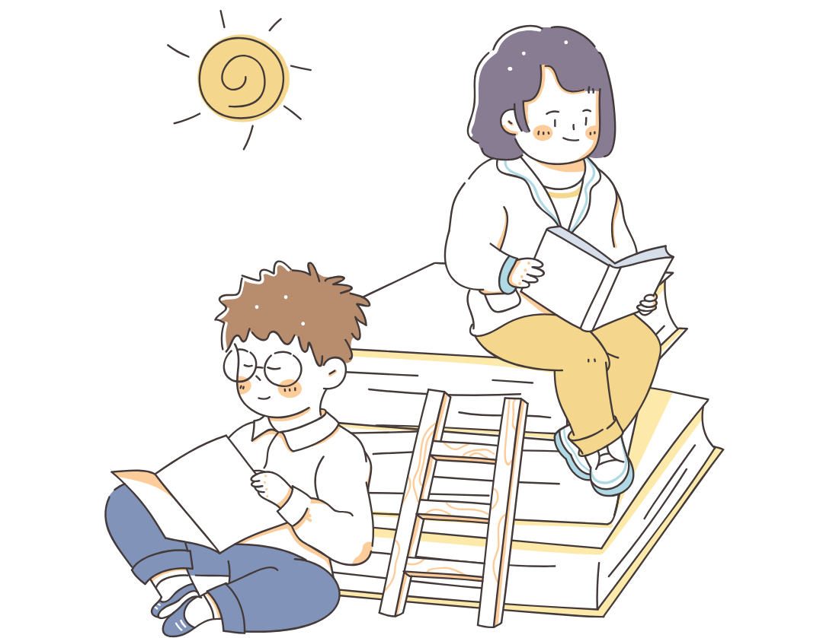
pasa
tiempo
+
pasatiempo
Notes:
Lea las palabras en voz alta junto con los estudiantes.
Pregunte: ¿Qué palabras se forman al juntar pasa y tiempo? (haga clic) Señale y lea en voz alta la palabra pasatiempo.
Avance a la siguiente diapositiva.

Slide 54

salva
vidas
+
salvavidas
Notes:
Lea las palabras en voz alta junto con los estudiantes.
Pregunte: ¿Qué palabras se forman al juntar salva y vidas? (haga clic) Señale y lea en voz alta la palabra salvavidas.
Avance a la siguiente diapositiva.

Slide 55

4. Desarrollo de la fluidez
Notes:
Avance a la siguiente diapositiva.

Slide 56
Un coro es un grupo de personas que se reúne para cantar juntas.
Notes:
Señale los signos de puntuación en la oración: Todo comienza cuando una persona lleva su paquete a la oficina del correo.
Modele cómo leer la oración de manera fluida.
Muestre a los estudiantes las diapositivas 57-59 una a la vez y lea cada oración en voz alta junto con ellos modelando cómo leer con fluidez haciendo las pausas apropiadas.
Avance a la siguiente diapositiva.

Slide 57
Cuando todas las voces se combinan, se escucha como si fuera una sola canción muy especial.
Notes:
Lea la oración junto con los estudiantes.
Escuche la lectura oral de las palabras por parte de los estudiantes y, si es necesario, pídales que lean más despacio.
Avance a la siguiente diapositiva.

Slide 58
A veces los coros cantan música clásica, otras veces canciones modernas o canciones tradicionales.
Notes:
Lea la oración junto con los estudiantes.
Escuche la lectura oral de las palabras por parte de los estudiantes y, si es necesario, pídales que lean más despacio.
Avance a la siguiente diapositiva.

Slide 59
Además, cantar alegra el corazón y da mucha energía y alegría.
Notes:
Lea la oración junto con los estudiantes.
Escuche la lectura oral de las palabras por parte de los estudiantes y, si es necesario, pídales que lean más despacio.
Avance a la siguiente diapositiva.

Slide 60
¡Felicidades!
El día está completo,
¡excelente trabajo!

